Slide 1
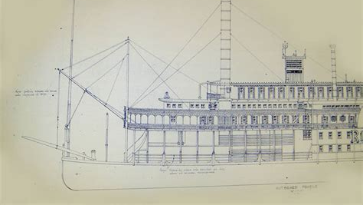
Modelos de medición en pobreza
Clase 6

Slide 2
¿Cuál fue el mantra de la clase pasada?
“Sin modelo, no hay medición”

Slide 3
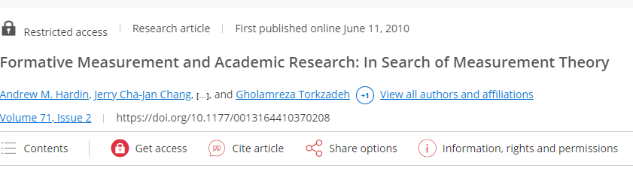
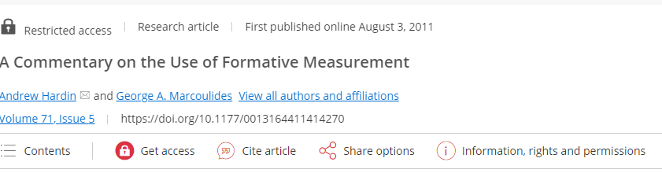
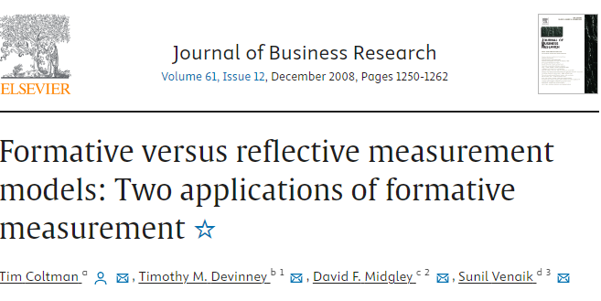
Modelos generales en medición
Modelos reflexivos
Modelos formativos

Slide 4
Modelos formativos
Muy popular y dominante en ciencias sociales (con excepción de la psicometría) durante el siglo XX
Los conceptos se definen (se forman) a partir de los contenidos de la medición
Las indicaciones son causas del constructo
El constructo es observable mediante sus indicaciones

Slide 5
Modelos formativos
Falta de agua
Cambian los indicadores cambia la definición
La pobreza sube o baja debido a que suben y bajan los indicadores
Los indicadores pueden subir o bajar por múltiples razones
El conjunto de indicadores es finito
Se necesita un censo de indicadores para medir “correctamente” a la pobreza
¿Qué pasó en la pandemia?
Falta de drenaje
Pobreza
Falta de acceso a servicios de salud
Carencia de teléfono

Slide 6
Modelos formativos
Falta de agua
Falta de drenaje
Pobreza
La pobre es un conjunto multifacético de indicadores con distintas fuentes de variabilidad
Falta de acceso a servicios de salud
Carencia de teléfono

Slide 7
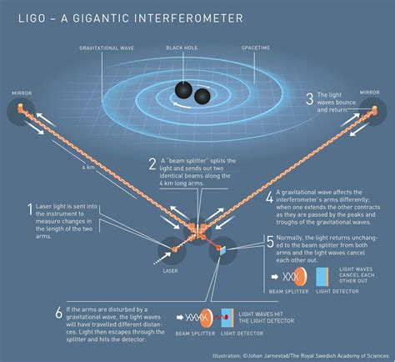
Modelos reflexivos
Muy popular y dominante en ciencias (con excepción de las ciencias sociales) durante el siglo XX y siglo XXI
Los conceptos se definen por teoría: No hay conceptos correctos o incorrectos sino teorías válidas y no validas
Las indicaciones son reflejo/consecuencia/manifestación del fenómeno subyacente

Slide 8
Modelos reflexivos
Falta de agua
La pobreza es la causa de que los indicadores varíen
Falta de drenaje
Pobreza
Falta de acceso a servicios de salud
Carencia de teléfono

Slide 9
Modelos reflexivos
Falta de agua
La pobreza es la causa de que los indicadores varíen
Los indicadores son una manifestación de la pobreza
Los indicadores son una muestra del conjunto posible de indicadores
Basta contar con una muestra representativa de indicadores para medir con bajo error a la pobreza
Falta de drenaje
Pobreza
Falta de acceso a servicios de salud
Carencia de teléfono

Slide 10
Formativo vs reflexivo
El barco (indicadores) varían porque la pobreza varía
La marea (pobreza) varía porque el barco varía

Slide 11
Modelos de medición en estudios de pobreza según las tres tradiciones principales:
NBI
Capacidades
Privación relativa

Slide 12
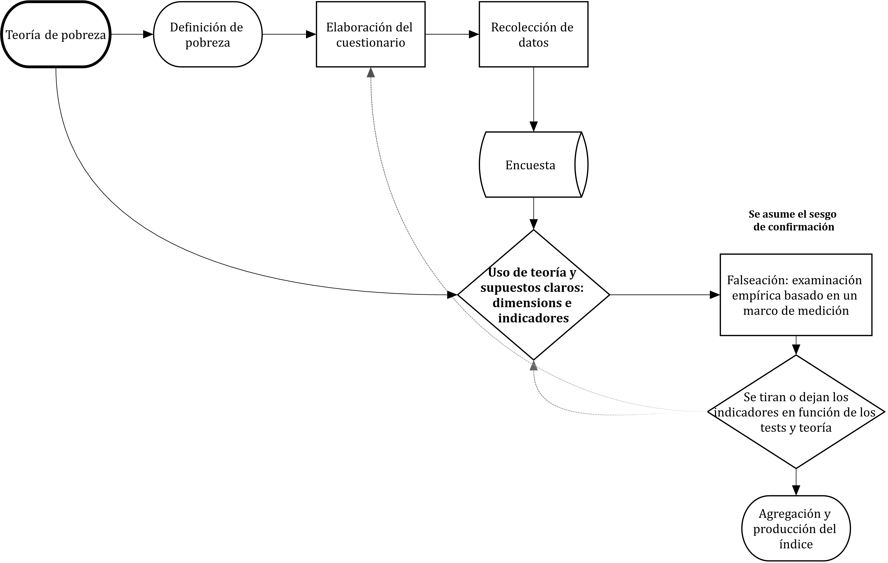
Modelo de medición y lujo de trabajo ideal en medición de pobreza
Modelo teórico

Slide 13
Modelo de medición y lujo de trabajo ideal en medición de pobreza
Generación de datos / indicaciones
Modelo teórico

Slide 14
Modelo de medición y lujo de trabajo ideal en medición de pobreza
Generación de datos / indicaciones
Modelo teórico y estadístico
Supuesto del modelo teórico pasados al estadístico

Slide 15
Supuestos básicos en medición de pobreza
Número y tipo de dimensiones / indicadores
Relación entre dimensiones / indicadores
Pesos/ponderadores: indicadores y dimension
Identificación del grupo pobre y no pobre

Slide 16
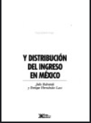

Necesidades básicas insatisfechas

Slide 17
NBI: Modelo de medición formativo
N1
Si las NBI forman a la pobreza es fundamental contestar las preguntas:
¿Cuántas dimensiones y necesidades básicas existen?
¿Cómo están relacionadas?
¿Qué pasa si una dimensión no está incluida?
¿Qué pasa si un indicador no está incluido?
No hay paso del modelo teórico al estadístico. No hay hipótesis sino normas
D1
N2
Pobreza
D1
D1
N5

Slide 18
Flujo de trabajo ideal en medición de pobreza
Método a partir del NBI
Teoría de NBI
Escrutinio de los supuestos del NBI

Slide 19
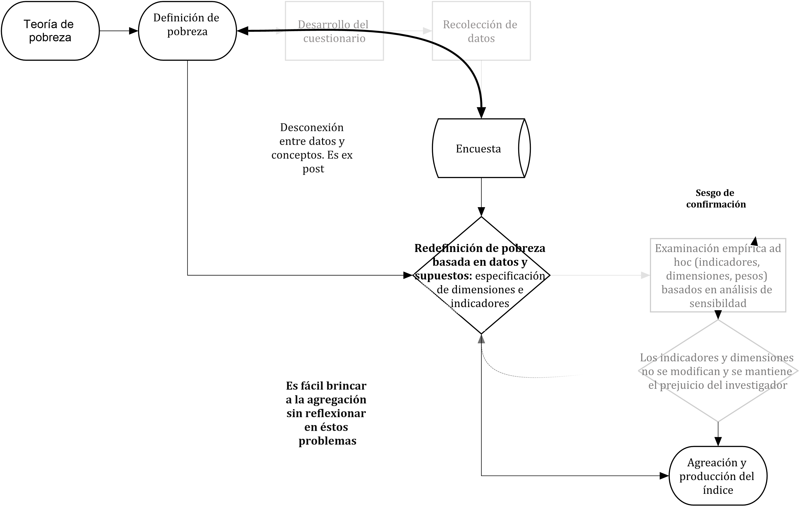
NBI Flujo real en medición de pobreza
El NBI forma la definición de pobreza a partir de los indicadores existentes
No hay escrutinio empírico: no pasa del modelo teórico al estadístico

Slide 20
Aplicaciones del NBI
Beccaria, L. A., & Minujin, A. (1985). Métodos alternativos para medir la evolución del tamaño de la pobreza. INDEC.
Beccaria, L., & Minujin, A. (1991). Sobre la medición de la pobreza: enseñanzas a partir de la experiencia argentina. In Sobre la medición de la pobreza: enseñanzas a partir de la experiencia argentina (pp. 39-39).
Feres, J. C., & Mancero, X. (2001). El método de las necesidades básicas insatisfechas (NBI) y sus aplicaciones en América Latina. Cepal.
Boltvinik, J. (2005). Ampliar la mirada: un nuevo enfoque de la pobreza y el florecimiento humano. Papeles de población, 11(44), 9-42.
Boltvinik, J. (2013). Medición multidimensional de la pobreza. AL de precursora a rezagada. Revista sociedad y equidad, (5).
Boltvinik, J. (2004). Métodos de medición de la pobreza. Una tipología. Limitaciones de los métodos tradicionales y problemas de los combinados. La pobreza en México y el mundo. Realidades y desafíos, 437-475.
Santos, M. E., & Zavaleta, D. Respuesta a Julio Boltvinik sobre “Decálogo de criterios para valorar métodos de medición de pobreza”.

Slide 21

Enfoque de capacidades / axiomas

Slide 22
Pobreza como privación de capacidades
Participación
Hick 2014: El marco de capacidades se preocupa por aquello que importa (ética) y no por responder la pregunta de qué es pobreza (conceptual)
No se trata a la pobreza como objeto científico
No preocupa pensar un modelo teórico
El empobrecimiento es resultado de las capacidades que no se cumplen, lo cual lleva más allá de las dimensiones relacionadas a los recursos materiales
Por ejemplo: Si la capacidad de participar en la vida de la sociedad es lo que importa, entonces la falta de recursos no puede ser la única restricción de interés.
¿Qué hay de las otras razones que van más allá de recursos y decisión propia?
F1
C1
D1
Pobreza
F2
C2
D2
F3
C3
F4
C4
D3
F5
C5
F6
C6
Recursos
El más allá

Slide 23
Marco axiomático: Teoría representacional
Reglas para la combinación de indicadores
Los axiomas no requieren validarse empíricamente:
Duplicidad
Monotonicidad
Monotonicidad dimensioncal

Slide 24
Capaciades flujo real en medición de pobreza
Como el NBI forma la definición de pobreza a partir de los indicadores existentes
No hay teoría sino un marco ético de capaciades
No es claro cómo entra esta parte

Slide 25
Aplicaciones
Alkire, S., Roche, J. M., Santos, M. E., & Seth, S. (2011). Multidimensional poverty index 2011: brief methodological note.
Alkire, S., & Santos, M. E. (2014). Measuring acute poverty in the developing world: Robustness and scope of the multidimensional poverty index. World Development, 59, 251-274.
Tsui, K. Y. (2002). Multidimensional poverty indices. Social choice and welfare, 19(1), 69-93.
Santos, M. E., & Villatoro, P. (2018). A multidimensional poverty index for Latin America. Review of Income and Wealth, 64(1), 52-82.
Críticas:
Duclos, J. Y., & Tiberti, L. (2016). Multidimensional poverty indices: A critical assessment.
Pasha, A. (2017). Regional perspectives on the multidimensional

Slide 26
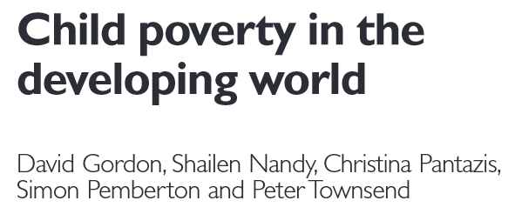

Hírbidos: Derechos sociales
N1
DS1
N2
Pobreza
DS1
DS1
N5

Slide 27
Hírbidos: Derechos sociales
N1
DS1
N2
Pobreza
DS1
No está claro cuál es el modelo teórico.
Hay varias interpretaciones
Volveremos a este punto más adelante
DS1
N5

Slide 28

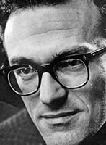
Privación relativa

Slide 29

Privación relativa
Teoría de privación relativa
Datos:
Recolección de datos fundamentada en su teoría (1960s)
Análisis:
Análisis de datos con base en teoría
Escrutinio de hipótesis a partir de los datos recolectados
Alcances y limitaciones
Distinguir las necesidades de la sociedad
Distinguir carencias por deseos y necesidades
Punto de quiebre de la línea de pobreza

Slide 30


Hacia mejores INDICACIONES
1985: Mejoran la recolección de datos vía el método consensual
Necesidades socialmente percibidas
Distinción de carencias por recursos

Slide 31
Método consensual de privación como solución
Lista de necesidades individuales y del hogar desde la teoría de privación relativa
Grupos focales (población, expertos y gobierno)
Lista preliminar de necesidades sociales
Pilotaje del cuestionario
Ajustes al cuestionario
Diseño del cuestionario
El método consensual simplemente usa una muestra más representativa –toda la información posible- para definir necesidades y satisfactores

Slide 32
Flujo de trabajo ideal en medición de pobreza
Método consensual
Teoría de privación relativa
¿Teoría de la medición?
No hasta el siglo XXI

Slide 33
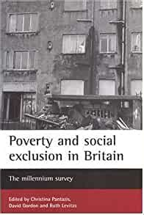
¿Y el componente estadístico del modelo?
Todas las observaciones dependen de la teoría bajo las que se leen
La teoría de pobreza relativa debe falsearse
Predicciones de las causas y consecuencias indirectas de la pobreza
ERROR DE MEDICIÓN
2000-2006: Incorporación de la teoría de la medición
Confiabilidad: Replicabilidad y homogeneidad de un índice
Validez: El índice captura el fenómeno de interés
Inicia el uso de métodos de variables latentes

Slide 34
Supuestos: Confiabilidad
Si las indicaciones tienen principalmente una misma fuente (pobreza) es necesario corroborarlo
Si las indicaciones tienen la misma fuente deberían estar altamente correlacionados
La mayor parte de su variabilidad se explica por el fenómeno en cuestión
Error de medición: La variabilidad que no es de interés
Confiabilidad: Alta homogeneidad y consistencia de los scores
1
Material
2
3
Pobreza
4
Social
5
6

